Slide 1
МИНИСТЕРСТВО ЗДРАВООХРАНЕНИЯ
РЕСПУБЛИКИ БАШКОРТОСТАН
Повышение доступности и качества оказания
скорой медицинской помощи
Камалов Аяз Ринатович
Главный внештатный специалист
по скорой медицинской помощи министерства здравоохранения Республики Башкортостан
Главный врач ГБУЗ РССМП и ЦМК

Slide 2
Проект «Повышение доступности и качества оказания скорой медицинской помощи»
ЦЕЛИ ПРОЕКТА
Увеличение доли выездов бригад СМП в экстренной форме со временем доезда до пациента менее 20 минут в 2021 – 2024 гг.
до 96,4%
(В РФ 2021 – 2024 гг. 90,5 – 92%)
Сокращения общего времени обслуживания вызова бригадой СМП
с 65,5 минут до 50 минут
Улучшение качества оказания медицинской помощи путем снижения дефектов и уменьшения количества нарушений при работе со страховыми медицинскими организациями на 30%

Slide 3
Проект «Повышение доступности и качества оказания скорой медицинской помощи»
ОСНОВНЫЕ ЗАДАЧИ ПРОЕКТА
Сокращение времени приема обращения на этапе 03 и передачи вызова бригаде СМП
Сокращение времени пребывания на вызове бригады СМП
Сокращение времени пребывания бригады СМП в ПДО

Slide 4
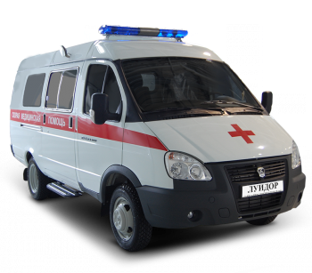
Определение фактических и целевых показателей
Общее время обслуживание вызова с доставкой в МО 65 мин
Общее время обслуживание вызова с доставкой в МО 50,0 мин (планируемое)
-15 минут
«03» ППВ
Оперативный отдел
Диспетчер ППВ подстанции
Бригада СМП
Квартира пациента
Приемное отделение МО
Закрытие вызова (возвращение на «базу»)
!
!
2 мин
4 мин
45 мин
13мин30с
-30 с
- 2 мин
-10 мин
- 2мин30с
1мин30 сек
2 мин
35 мин
11 мин
20 минутный доезд

Slide 5
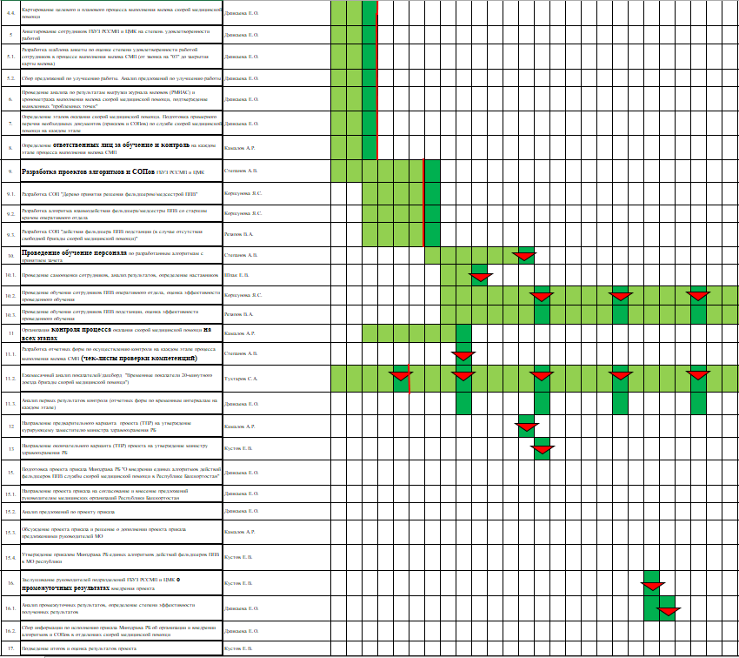
Проект «Повышение доступности и качества оказания скорой медицинской помощи»
Повышение доступности и качества оказания скорой медицинской помощи
Подпроект № 1
Сокращение времени приема обращения на этапе 03 и передачи вызова бригаде СМП
Подпроект № 2
Сокращение времени пребывания бригады СМП на месте вызова
Подпроект № 3
Сокращение времени пребывания бригады
СМП в ПДО
Тактический план реализации

Slide 6
Показатели времени приема обращения на этапе 03
Фактическое значение на момент разработки проекта
Целевое значение
2 мин
1 мин 30 сек
Измеряемый показатель: среднее время разговора диспетчера

Slide 7
Показатели времени передачи вызова диспетчером ППВ бригадам СМП
Фактическое значение на момент разработки проекта
Целевое значение
4 минуты
2 минуты
Измеряемый показатель: время от момента поступления вызова диспетчеру ППВ подстанции до передачи бригаде СМП

Slide 8
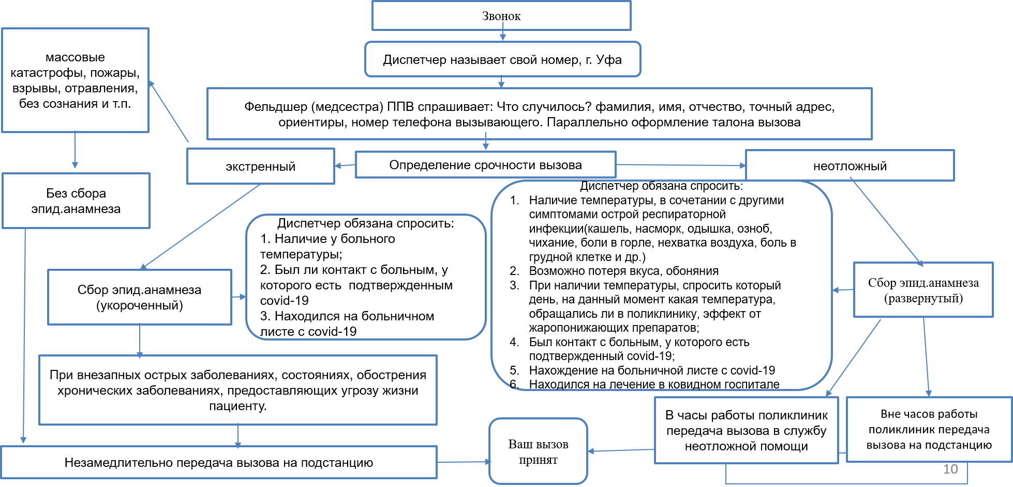
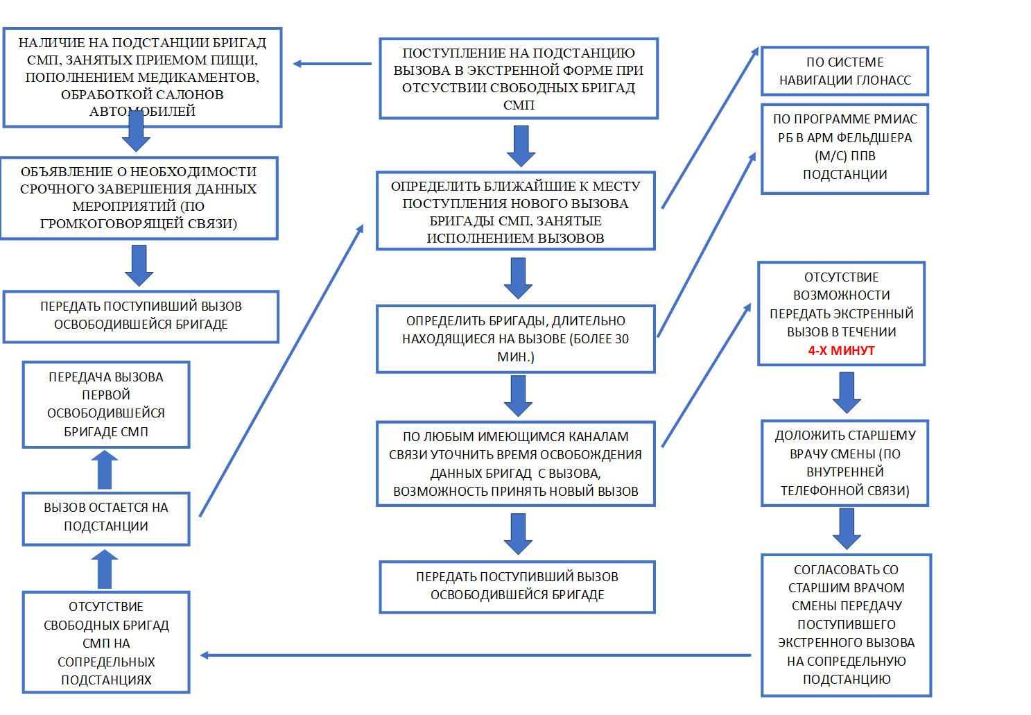
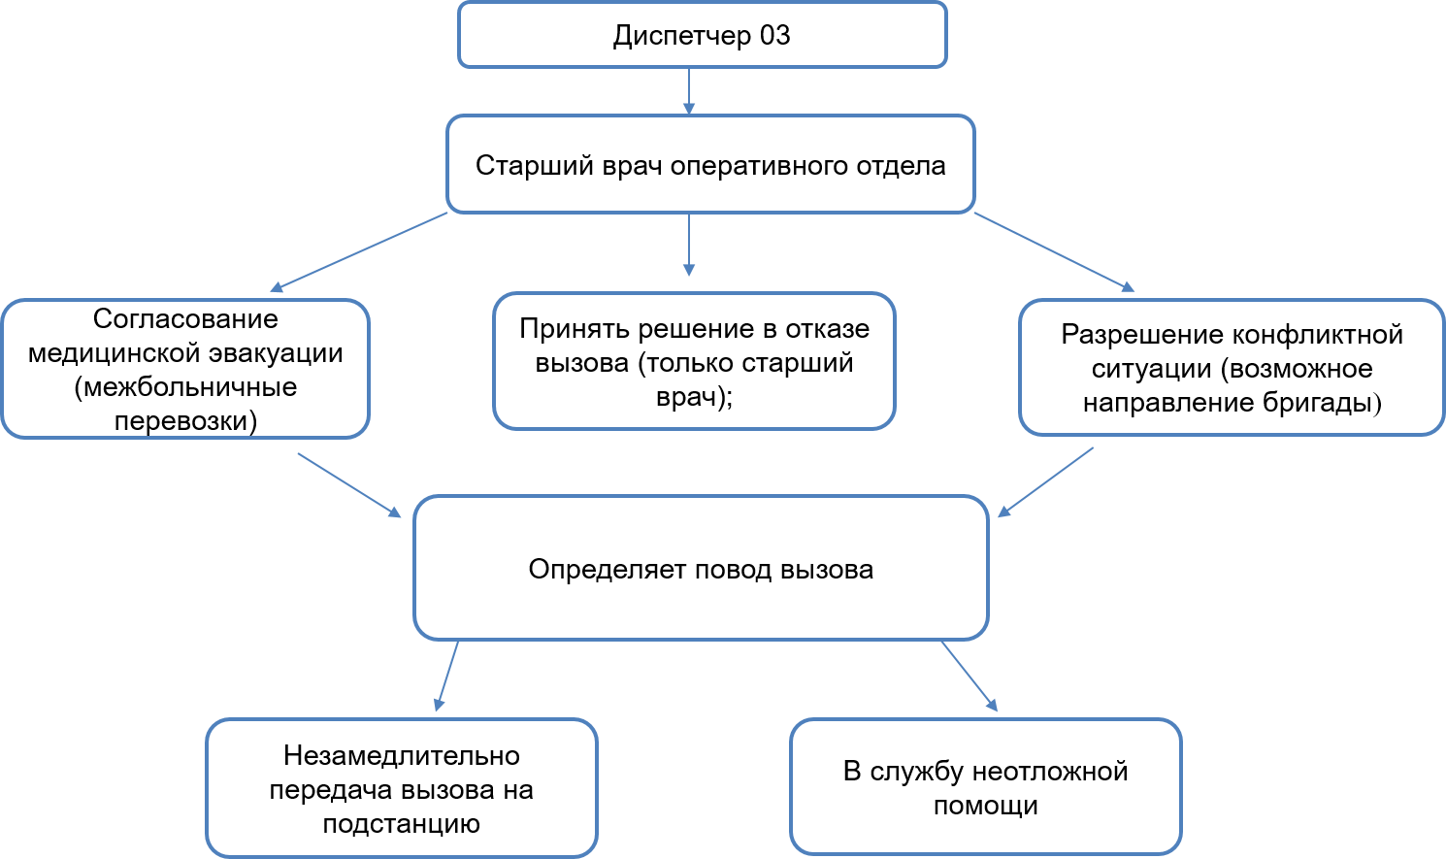
Разработанные алгоритмы
Алгоритм опроса при приеме обращения фельдшером (м/с) 03 оперативного отдела
Алгоритм действий фельдшера (м/с) ППВ подстанции по передаче экстренного вызова
Алгоритм взаимодействия фельдшера (м/с) 03 со старшим врачом оперативного дела

Slide 9
Обучение по разработанным алгоритмам
Проведены обучающие семинары по внедрению новых алгоритмов с диспетчерами 03 и диспетчерами ППВ подстанций

Slide 10
Отчет информационного-технического отдела по показателям среднего времени разговора диспетчера
Диспетчер оперативного отдела | Всего исходящих | Всего входящих | Соединенных исходящих | Соединенных входящих | Суммарная длительность исходящих разговоров | Суммарная длительность входящих разговоров | Среднее время разговора по входящим, мин.:с.
Абдуллина Гульшат Рахимьяновна | 13 | 408 | 12 | 396 | 0:05:01 | 7:52:00 | 0:01:12
Абдуллина Лиана Афкатовна | 50 | 349 | 34 | 340 | 0:21:19 | 8:49:31 | 0:01:33
Аллаярова Динара Салаватовна | 44 | 610 | 39 | 597 | 0:13:00 | 11:11:01 | 0:01:07
Асмандиярова Лена Фанитовна | 25 | 588 | 23 | 538 | 0:08:01 | 14:42:41 | 0:01:38
Ахметшина Гузель Нуруловна | 22 | 495 | 18 | 484 | 0:08:29 | 11:19:17 | 0:01:24
Басырова Гульнара Лоисовна | 47 | 377 | 36 | 349 | 0:36:01 | 13:12:17 | 0:02:16
Булгакова Лилия Расиловна | 41 | 186 | 35 | 177 | 0:08:17 | 6:32:58 | 0:02:13
Гагина Ирина Николаевна | 13 | 166 | 12 | 161 | 0:05:16 | 4:04:33 | 0:01:31
Галина Альбина Флюсовна | 22 | 306 | 22 | 305 | 0:09:46 | 8:00:22 | 0:01:34
Голубева Ирина Николаевна | 32 | 353 | 30 | 349 | 0:15:21 | 9:07:00 | 0:01:34
Горяева Елена Анатольевна | 11 | 252 | 10 | 243 | 0:03:23 | 5:00:22 | 0:01:14
Гундорова Рузиля Фаритовна | 5 | 173 | 5 | 148 | 0:01:55 | 3:24:12 | 0:01:23
Гутина Анна Анатольевна | 67 | 520 | 38 | 514 | 0:20:49 | 14:52:47 | 0:01:44
Давлетшин Руслан Аксанович | 49 | 331 | 21 | 325 | 0:26:40 | 12:57:23 | 0:02:24
Давлетшина Алина Радиковна | 29 | 291 | 25 | 277 | 0:12:54 | 7:43:54 | 0:01:40
Игнатьева Анна Михайловна | 19 | 319 | 19 | 301 | 0:08:44 | 8:22:26 | 0:01:40
Ильясова Светлана Ямиловна | 5 | 153 | 5 | 146 | 0:02:15 | 4:00:09 | 0:01:39
Имаева Ирина Ирековна | 26 | 286 | 22 | 277 | 0:08:59 | 6:14:25 | 0:01:21
Имакаева Юлия Витальевна | 20 | 493 | 19 | 491 | 0:05:33 | 17:15:15 | 0:02:07
Ишимова Светлана Александровна | 12 | 253 | 10 | 249 | 0:04:55 | 5:49:23 | 0:01:24

Slide 11
Результаты контроля времени приема обращения на этапе 03
Даты контроля
Контрольное значение
Даты контроля
Контрольное значение
с 01.01.2021 по 31.01.2021 (январь)
1 мин 43 сек
с 01.08.2021 по 31.08.2021 (август)
1 мин 23 сек
с 01.02.2021 по 28.02.2021 (февраль)
1 мин 40 сек
с 01.09.2021 по 30.09.2021 (сентябрь)
1 мин 26 сек
с 01.03.2021 по 31.03.2021 (март)
1 мин 29 сек
с 01.10.2021 по 31.10.2021 (октябрь)
1 мин 25 сек
Целевое значение: 1 мин 30 сек

Slide 12
Результаты контроля времени передачи вызова диспетчером подстанции выездной бригаде СМП
Даты контроля
Контрольное значение
Даты контроля
Контрольное значение
с 01.01.2021 по 31.01.2021 (январь)
2 мин 13 сек
с 01.08.2021 по 31.08.2021 (август)
1 мин 59 сек
с 01.02.2021 по 28.02.2021 (февраль)
2 мин 10 сек
с 01.09.2021 по 30.09.2021 (сентябрь)
1 мин 55 сек
с 01.03.2021 по 31.03.2021 (март)
2 мин 15 сек
с 01.10.2021 по 31.10.2021 (октябрь)
1 мин 58 сек
Целевое значение: 2 мин

Slide 13
Сокращение времени приема обращения на этапе 03 и передачи вызова бригаде СМП
Максимальное количество вызовов приходится
с 19:00 до 23:00
Пересменка в 19:00 и 20:00

Slide 14
Хронометраж пребывания бригады СМП на месте вызова
Модель пациента стандартного вызова
(Скорую встречают, больной в стабильном и адекватном состоянии, эвакуация не требуется, документы для идентификации подготовлены)
Первичный осмотр, идентификация пациента и заполнение паспортной части документации
Согласие на медицинское вмешательство Рекомендуемое время - 2,0 мин.
Общий осмотр:
Сбор жалоб
Сбор анамнестических сведений
Объективное обследование по схеме, утвержденной картой вызова 110/у Рекомендуемое время - 8,0 мин.
Инструментальные методы исследования:
Пульсоксиметрия
Термометрия
ЧДД
АД
Электрокардиография
Глюкометрия Рекомендуемое общее максимальное время -10,0 мин.
• Формирование и подтверждение диагноза по МКБ-10
Оказание медицинской помощи в соответствии с клиническими рекомендациями (стандартами)
• Оценка эффективности медицинской помощи ( заполнение медицинской документации)
• Звонок диспетчеру. Закрытие вызова с отметкой в ПК. Рекомендуемое время – 15,0
При соблюдении всех рекомендуемых временных параметров,
максимальное время нахождения «у постели больного» составляет 35,0 мин.

Slide 15
Подпроект «Сокращение времени пребывания на вызове бригады СМП»
Фактическое значение на момент разработки проекта
Целевое значение
45 мин
35 мин
Измеряемый показатель: время от момента прибытия на место вызова
до завершения работы на месте вызова(в минутах)

Slide 16
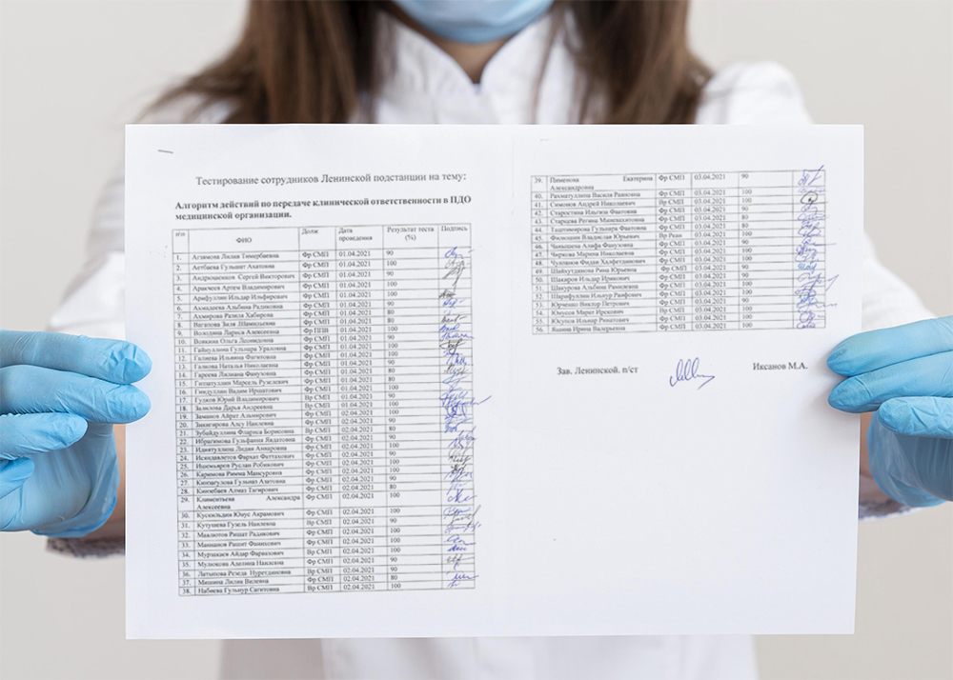
Обучение работе со стандартной операционной процедурой СОП «Алгоритм работы бригады СМП на вызове»
С медицинским персоналом были проведены обучающие семинары с ознакомлением «Алгоритм действий по передачи клинической ответственности в ПДО медицинской организации»

Slide 17
Результаты контроля пребывания бригады скорой медицинской помощи на вызове
Даты контроля
Контрольное значение
с 01.01.2021 по 31.03.2021 (I квартал)
43 мин 15 сек
с 01.04.2021 по 30.06.2021 (II квартал)
38 мин 10 сек
с 01.07.2021 по 30.09.2021 (III квартал)
35 мин 10 сек
Целевое значение: 35 минут

Slide 18
«Сокращения времени нахождения бригады СМП в приемном отделении медицинской организации»
Фактическое значение на момент разработки проекта
Целевое значение
13 мин 30 сек
11 мин
Измеряемый показатель: Сравнение среднего времени пребывания бригад СМП в ПДО медицинских организаций

Slide 19
Передача клинической ответственности за пациента в приемном отделении МО
ЗАФИКСИРОВАТЬ ВРЕМЯ ПРИБЫТИЯ В ПДО В КАРТЕ ВЫЗОВА СМП,
ПОДТВЕРДИТЬ ФАКТ ПРИБЫТИЯ В ПДО В СЛУЖЕБНОМ МОБИЛЬНОМ УСТРОЙСТВЕ В ПРОГРАММЕ РМИАС РБ
ОРГАНИЗОВАТЬ ПЕРЕМЕЩЕНИЕ ПАЦИЕНТА ИЗ АВТОМОБИЛЯ СМП В ПДО В СООТВЕТСТВИИ С ДИАГНОЗОМ И ТЯЖЕСТЬЮ СОСТОЯНИЯ,
ПРИ ДОСТАВКЕ ПАЦИЕНТА В ТЯЖЕЛОМ СОСТОЯНИИ, ТРЕБУЮЩЕГО НЕМЕДЛЕННОГО ОКАЗАНИЯ МЕДИЦИНСКОЙ ПОМОЩИ, ИСПОЛЬЗОВАТЬ ШТАТНЫЕ НОСИЛКИ АВТОМОБИЛЯ СМП
ДОСТАВИТЬ ПАЦИЕНТА В СМОТРОВОЙ КАБИНЕТ ВРАЧА ПДО
ПРИ ДОСТАВКЕ ПАЦИЕНТА В ТЯЖЕЛОМ СОСТОЯНИИ, ТРЕБУЮЩЕГО НЕМЕДЛЕННОГО ОКАЗАНИЯ МЕДИЦИНСКОЙ ПОМОЩИ,
ОСУЩЕСТВЛЯТЬ ДОСТАВКУ ПАЦИЕНТА В ОАРИТ МИНУЯ ПДО (ПРИ НАЛИЧИИ ВОЗМОЖНОСТИ В МО)
ПРИНЕОБХОДИМОСТИ ПЕРЕТРАНСПОРТИРОВКИ ПАЦИЕНТА ВВИДУ ИЗМЕНЕНИЯ ДИАГНОЗА ДЕЖУРНЫМ ВРАЧОМ ПДО И ОТСУТСТВИИ ВОЗМОЖНОСТИ В ДАННОЙ МО ОКАЗАТЬ ПОМОЩЬ ДАННОМУ ПАЦИЕНТУ, или
В СЛУЧАЕ НЕОБОСНОВАННОЙ ЗАДЕРЖКИ БРИГАДЫ СМП В ПДО
СООБЩИТЬ СТАРШЕМУ ВРАЧУ СМЕНЫ (ЛЮБЫМИ ИЗ ДОСТУПНЫХ СРЕДСТВ СВЯЗИ)
ПЕРЕДАТЬ ПАЦИЕНТА И СОПРОВОДИТЕЛЬНУЮ ДОКУМЕНТАЦИЮ ОТВЕСТВЕННОМУ ЛИЦУ ИЗ ЧИСЛА МЕДИЦИНСКИХ СОТРУДНИКОВ ПДО, ЗАФИКСИРОВАТЬ ВРЕМЯ ПРЕДАЧИ ПАЦИЕНТА В КАРТЕ ВЫЗОВА СМП
ПОДТВЕРДИТЬ ФАКТ ПЕРЕДАЧИ ПАЦИЕНТА В СЛУЖЕБНОМ МОБИЛЬНОМ УСТРОЙСТВЕ В ПРОГРАММЕ РМИАС РБ
ИНФОРМИРОВАТЬ ФЕЛЬДШЕРА (М/С) ППВ ПОДСТАНЦИИ О ЗАВЕРШЕНИИ МЕД. ЭВАКУАЦИИ (ЛЮБЫМИ ИЗ ДОСТУПНЫХ СРЕДСТВ СВЯЗИ)

Slide 20
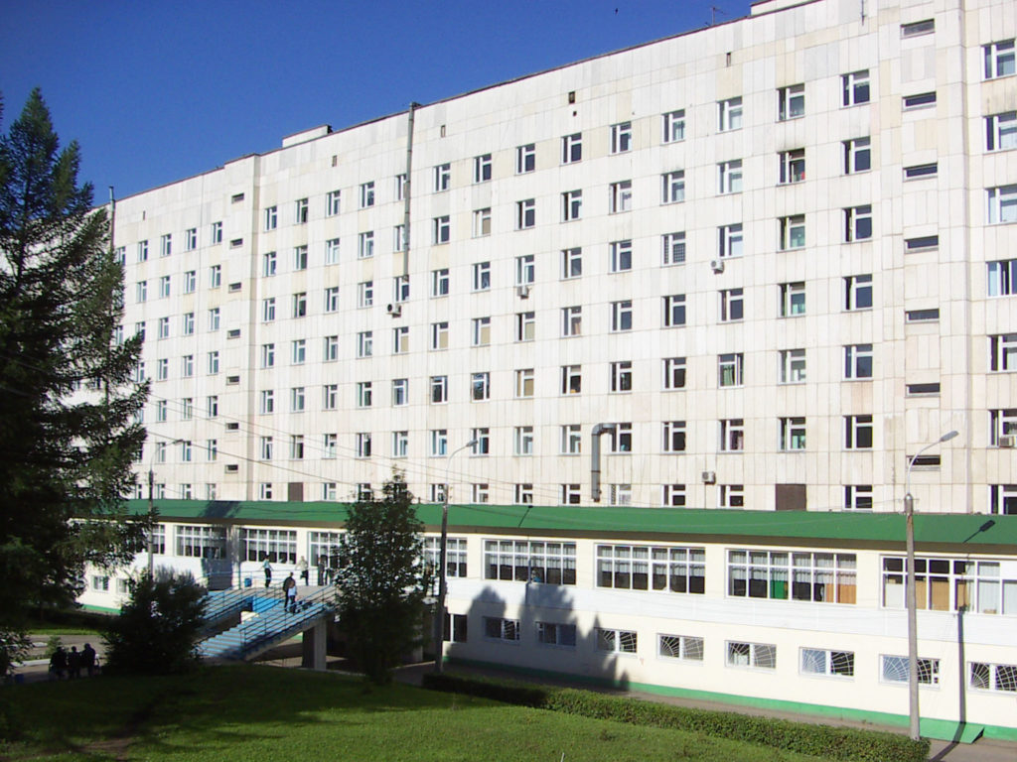
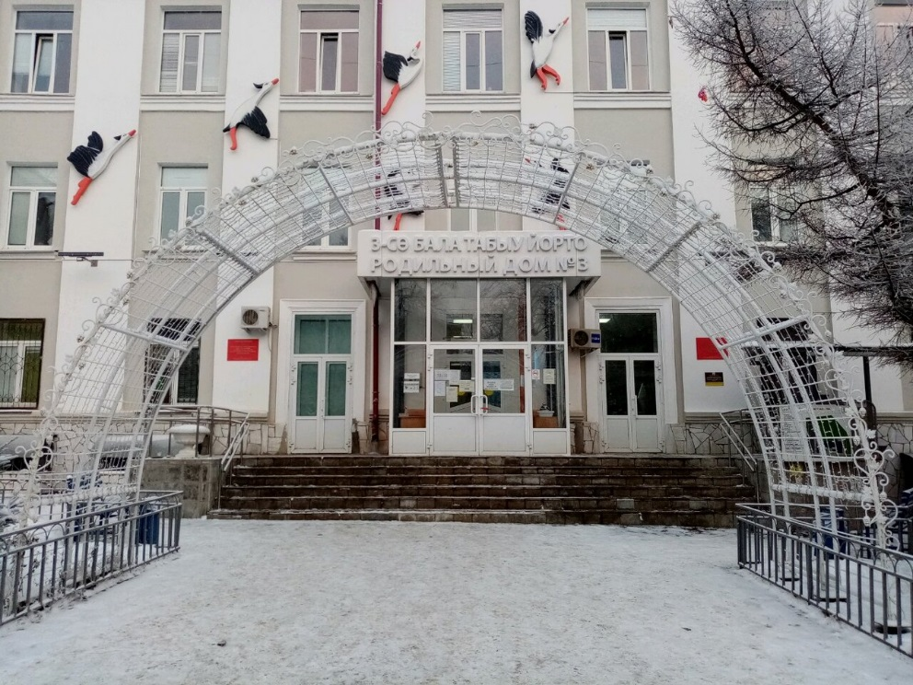
Совместная разработка алгоритма взаимодействия бригады скорой медицинской помощи и персонала приемно-диагностического отделения медицинской организации
Для реализации этого проекта в состав рабочей группы были включены сотрудники ГБУЗ РБ ГКБ №21 г. Уфа и ГБУЗ РБ Родильный дом № 3 г. Уфа.
При совместном обсуждении был разработан проект алгоритма взаимодействия бригад скорой медицинской помощи и персонала приемно-диагностических отделений медицинских организаций.
ГБУЗ РБ ГКБ №21 г. Уфа
ГБУЗ РБ Родильный дом № 3

Slide 21
АЛГОРИТМ ВЗАИМОДЕЙСТВИЯ БРИГАДЫ СКОРОЙ МЕДИЦИНСКОЙ ПОМОЩИ И ПЕРСОНАЛА ПРИЕМНО-ДИАГНОСТИЧЕСКОГО ОТДЕЛЕНИЯ МЕДИЦИНСКОЙ ОРГАНИЗАЦИИ
ШАГ 1 После доставки пациента бригадой СМП в приемно-диагностическое отделение (далее ПДО) медицинской организации (далее МО) бригаду встречает медрегистратор, отвечающий за работу с бригадами СМП.
ШАГ 2 Бригада СМП передает медрегистратору всю имеющуюся сопроводительную медицинскую документацию пациента.
ШАГ 3 Медрегистратор ПДО в карте вызова СМП указывает время прибытия в ПДО с подписью, после чего наступает совместная ответственность за пациента. На основании данных диагноза и тяжести состояния пациента, медрегистратор направляет бригаду СМП в соответствующую смотровую (либо в противошоковую палату) и незамедлительно вызывает врача-специалиста.
ШАГ 4 После доставки пациента в смотровую, если есть необходимость в личной передаче пациента врачу ПДО (тяжелое состояние, отсутствие сознания) бригада СМП в течении не более 5 минут осуществляет передачу больного дежурному врачу ПДО, ответственному за прием пациентов доставленных бригадами СМП или врачу реаниматологу, с доведением информации о проведенных медицинских вмешательствах, диагнозе, объеме оказанной медицинской помощи. В случае если состояние пациента позволяет, бригада СМП может оставить пациента под наблюдение постовой сестры.
ШАГ 5 По окончании передачи пациента, дежурный врач ПДО принявший пациента (или ответственный медрегистратор, если дежурный врач занят оказанием экстренной помощи другому пациенту) указывает в карте вызова СМП свое Ф.И.О., ставит подпись и время передачи пациента. С этого момента времени ответственность за пациента переходит на МО.
ШАГ 6 Бригада СМП незамедлительно покидает ПДО.

Slide 22
Достигнутые результаты пребывание в ПДО
Даты контроля
Контрольное значение
с 01.01.2021 по 31.03.2021 (I квартал)
13 мин 09 сек
с 01.04.2021 по 30.06.2021 (II квартал)
13 мин 07 сек
с 01.07.2021 по 30.09.2021 (III квартал)
11 мин 36 сек
Целевое значение: 11 мин

Slide 23
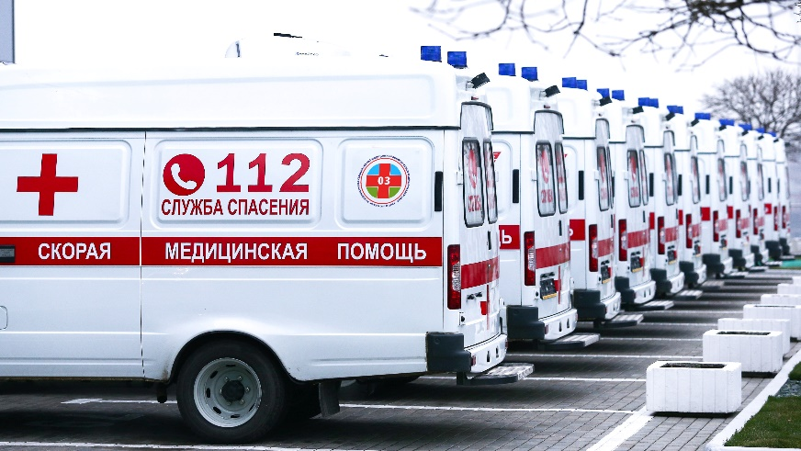
Результаты от внедрения проекта
Внедрение проекта позволило сократить общее время обслуживания вызова
С 65 минут до 55 минут
В случае необходимости имеющимися силами ГБУЗ РССМП и ЦМК появляется возможность обслужить дополнительно
240
вызовов в сутки

Slide 24
Количество нарушений при работе со страховыми медицинскими организациями в IV квартале 2020 и I квартале 2021
-18,8%

Slide 25
Повторное анкетирование персонала ГБУЗ РССМП и ЦМК
Степень удовлетворенности персонала работой в ГБУЗ РССМП и ЦМК
(анкетировано 95 человек)
«03» ППВ
Оперативный отдел (30 человек)
Диспетчер ППВ подстанции
(26 человек)
Бригада СМП
(39 человек)
Нуждаются в наставничестве 35%
Удовлетворенность 85%
Удовлетворенность 85 %
30%
Удовлетворенность 97%
15%
10%
Нет сложностей в работе 90%
Удовлетворены работой Оперативного отдела
на 75%
Удовлетворены работой Оперативного отдела 85%
15%
25%
Есть сложности в работе 10 %
Удовлетворены работой выездного персонала 50 %
Удовлетворены работой диспетчера подстанции 85%
10%
35%

Slide 26
Доля вызовов в экстренной форме с доездом до 20 минут (%)

Slide 27
Нефтекамский МО
Бирский МО
Дуванский МО
Центральный МО
МО
г. Уфа
Распространение полученного опыта
в Республике Башкортостан
в 2022 году
Октябрьский МО
Белорецкий МО
Стерлитамакский МО
Кумертауский МО
Сибайский МО

Slide 28
БЛАГОДАРЮ ЗА ВНИМАНИЕ!

